Slide 1
סדנה למימוש תקיפות קריפטוגרפיות
מגישים: עידו אוסטרוב, גיל ברגר, טל קופלביץ

Slide 2
יעדים כליים
מימוש ספריית אלגברה לינארית
תמיכה באלגוריתם LLL
מימוש תקיפת Manger
שיפור ביצועים

Slide 3
תשתית לינארית - מטרות
יצירת ספרייה לאלגברה לינארית נוחה למשתמש
התמודדות עם מטריצות דלילות ומטריצות גדולות
תמיכה בטיפוסים שונים
שיפור ביצועים

Slide 4
תשתית לינארית וקטורים
במהלך הפרויקט כתבנו 3 ספריות של וקטורים במטרה לתמוך גם במטריצות דלילות:
ArrayVector – שומר את כלל הערכים באובייקט מטיפוס std::vector.
ListVector – מחזיק את הערכים השונים מאפס באובייקט מטיפוס std::map.
SmartVector – מנהל את השימוש בשני הווקטורים הקודמים. מחליט מתי להחליף בין המימושים השונים בהתאם למספר האפסים כדי לקבל יעילות amortized טובה של השימוש בווקטור.
בכלל המחלקות דרסנו אופרטורים והוספנו פונקציות לנוחות המשתמש.

Slide 5
תשתית לינארית מטריצות
תמיכה בפעולות חשבוניות בסיסיות על מטריצות (חישוב דטרמיננטה, חיבור, חיסור, שחלוף...), כולל דריסת אופרטורים
אלגוריתמים יעילים יותר לכפל מטריצות – מימוש אלגוריתם Strassen וביזור האלגוריתם.
חישוב עצל לצורך שיפור יעילות: כפל בסקלר, דטרמיננטה, נורמה

Slide 6
אלגוריתם ה-LLL
מימוש אלגוריתם LLL המשתמש בתשתית הלינארית שבנינו.
מימוש אלגוריתם גרהאם-שמידט לצורך ביצוע ה-LLL.
תמיכה במספרים גדולים - התמודדות עם קשיי עיגול וכדומה.

Slide 7
תקיפת Manger
מימוש תקיפת Manger המקורית.
בניית סביבה המדמה תרחיש של תקיפה ותשתית תמיכה – בחירת מפתח RSA והצפנת הודעה רנדומלית. פונקציות חזקה ומציאת הופכי מודלריות ויעילות, ומימוש פונקציה המדמה Manger oracle.
ביזור התקיפה כפי שמוסבר במאמר: הרצת האלגוריתם במקביל ע"י מספר thread-ים למספר מוגבל של איטרציות ופענוח ההודעה באמצעות אלגוריתם ה-LLL.

Slide 8
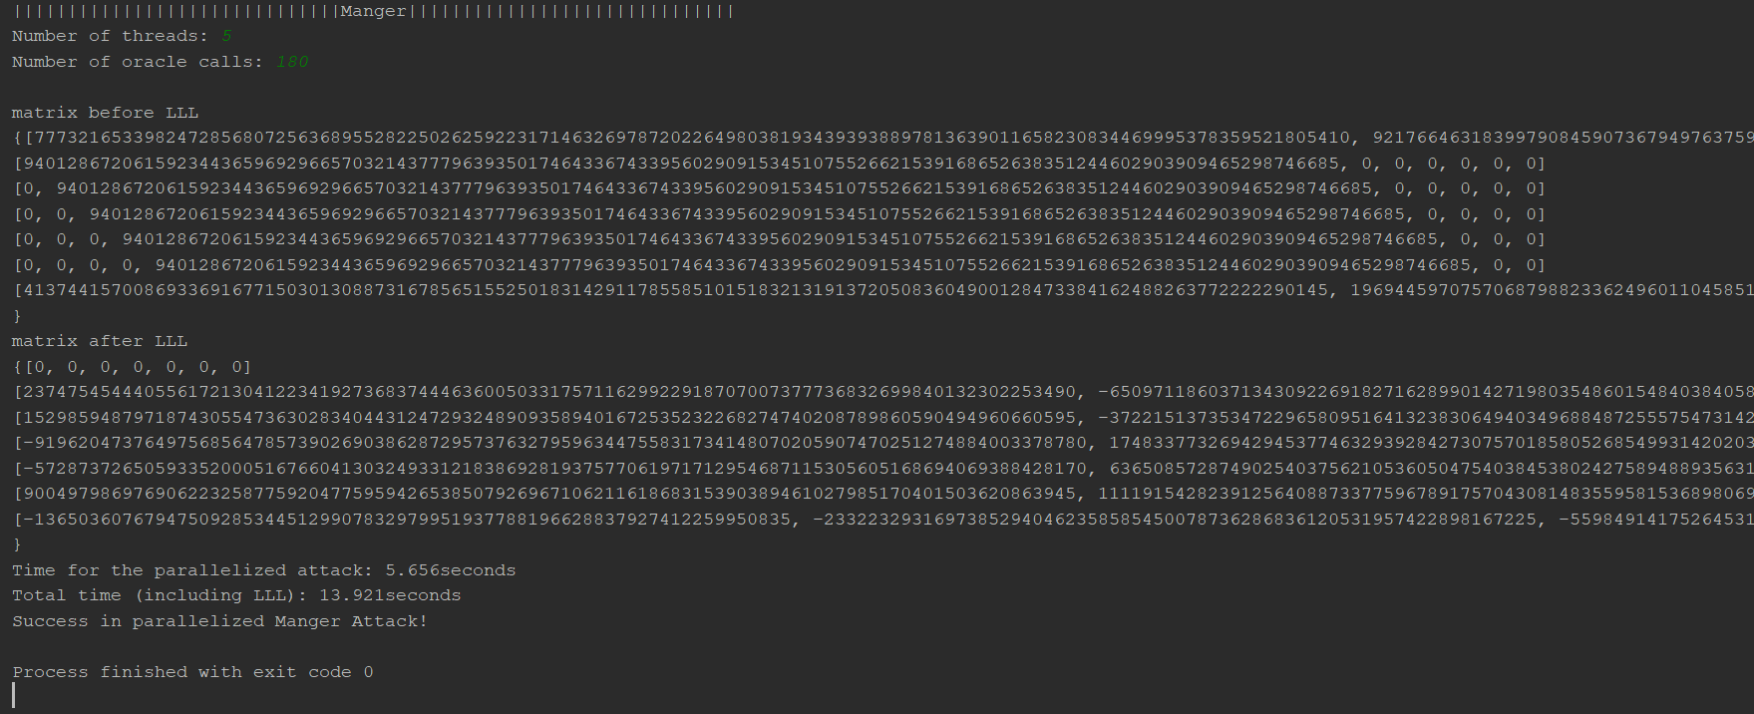
תקיפת Manger ניתוח ביצועים – מפתח 400 ביט

Slide 9
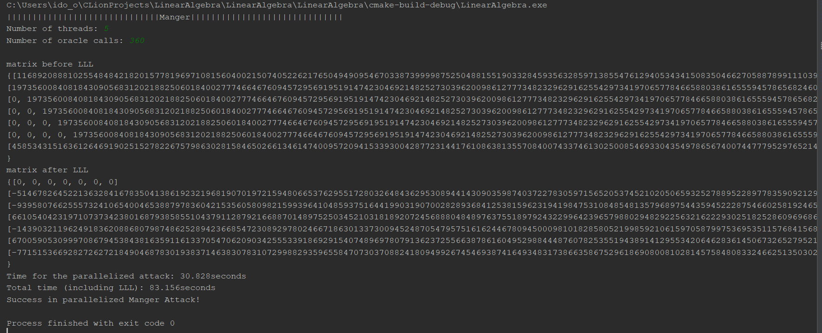
תקיפת Manger ניתוח ביצועים – מפתח 1024 ביט

Slide 10
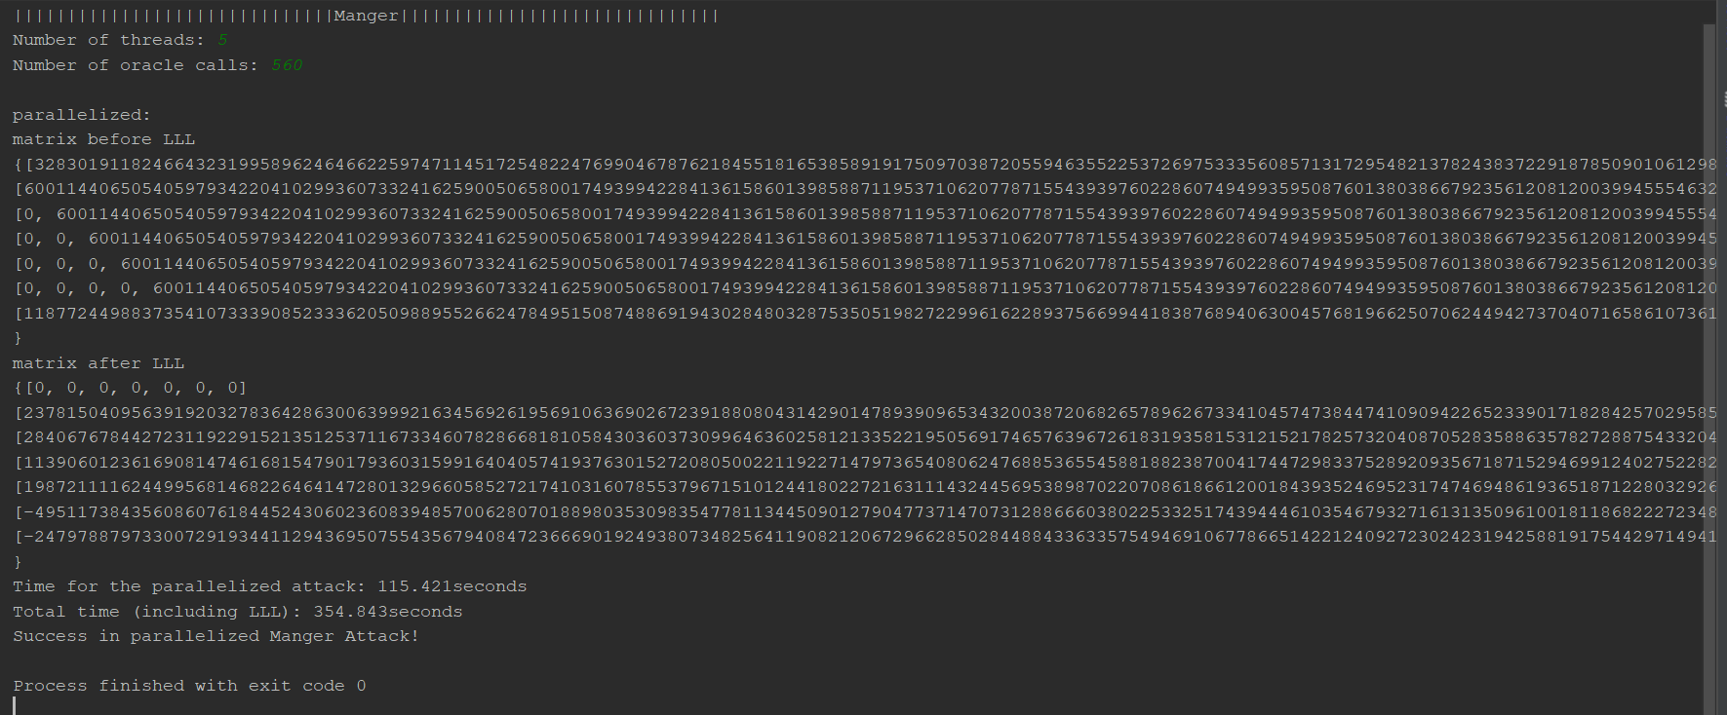
תקיפת Manger ניתוח ביצועים – מפתח 2048 ביט

Slide 11
התהליך וקשיים בדרך
ספירת האפסים בווקטור החכם – Assignment buffer ופתרון באמצעות ספירה.
תמיכה במספרים גדולים – שלמים ורציונליים.
LLL – טעות באלגוריתם בוויקיפדיה, התאמת האלגוריתם למטריצות לא הפיכות ובעיות עיגול.
ביזור תקיפת Manger – מציאת וקטור הפתרונות
עבודה עם Git – ניהול פרויקט משותף

